Slide 1
Käsitteistä: memberit, subsystemit…
KaPA palveluväyläkoulutus

Slide 2
Termejä
Member
väylään liittynyt organisaatio
samaan liityntäpalvelimeen voi olla liitetty useita membereitä. Kuitenkin yksi niistä on liityntäpalvelimen omistaja.
Subsystem
alijärjestelmä
tapa jakaa organisaation palveluita ja käyttöoikeuksia pienempiin hallinnoitaviin yksiköihin
Suomessa aina pakollinen - viestit lähtevät ja saapuvat alijärjestelmälle/-ltä
Client
termi liityntäpalvelimeen kytketylle toimijalle, joko member tai subsystem
consumer client lähettää kutsuja muualla oleviin palveluihin
producer client tarjoaa palveluja muille
Service
väylään liitetty SOAP palvelu

Slide 3
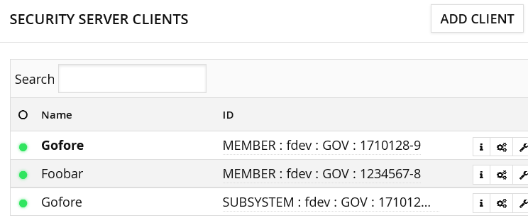
Termejä
Esimerkki
Liityntäpalvelimen omistava member ”Gofore”
Siihen kuuluu subsystem ”LIPPIS”
Toinen palvelimeen liitetty member ”Foobar”

Slide 4
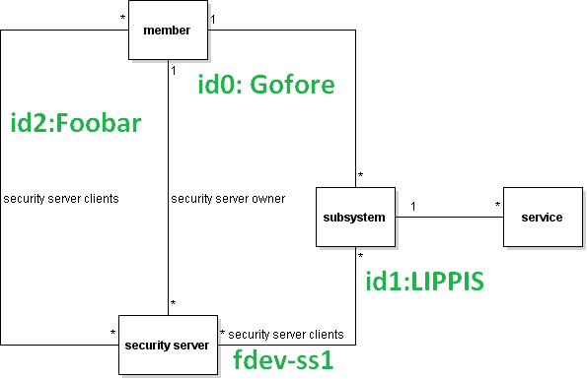
Termejä

Slide 5
Global conf
<securityServer> <owner>id0</owner> <serverCode>fdev-ss1.i.palveluvayla.com</serverCode> <address>fdev-ss1.i.palveluvayla.com</address> <authCertHash>ZJIlFLuzlcNaP49l5KpEOWbWREY=</authCertHash> <client>id2</client> <client>id1</client> </securityServer> <member id="id0"> <memberClass> <code>GOV</code> <description>Governmental</description> </memberClass> <memberCode>1710128-9</memberCode> <name>Gofore</name> <subsystem id="id1"> <subsystemCode>LIPPIS</subsystemCode> </subsystem> </member> <member id="id2"> <memberClass> <code>GOV</code> <description>Governmental</description> </memberClass> <memberCode>1234567-8</memberCode> <name>Foobar</name> </member>

Slide 6
Tunnisteista
Subsystemit ja palvelut identifioidaan koordinaattien perusteella
Osoite = xRoadInstance / memberClass / memberCode / subsystemCode / serviceCode / serviceVersion
xRoadInstance
palveluväyläympäristön tunniste. FI-DEV, FI-TEST tai FI
memberClass
organisaation tyyppi. GOV, MUN, COM, ORG.
memberCode
Yksittäisen organisaation yksilöivä tunnus. Y-tunnus
subsystemCode
alijärjestelmän tunnus
serviceCode
palvelun nimi / tunnus
serviceVersion
palvelun versio (esim. v1)

Slide 7
Ympäristöt
Kehitysympäristö, FI-DEV
Uusien versioiden ja ominaisuuksien testaaminen
Avoin kenelle tahansa
Testausympäristö, FI-TEST
tuotantoa vastaava ympäristö
vain organisaatioille
Tuotanto, FI
vain organisaatioille
liittymiset ympäristöihin: http://esuomi.fi/palveluntarjoajille/palveluvayla/

Slide 8
Tunnisteisiin liittyviä käyttötapauksia
Hostattu liityntäpalvelin
Samalla liityntäpalvelimella on omistajan lisäksi muitakin membereitä (organisaatioita)
Reititys tapahtuu kohde-subsystemin perusteella
Klusterointi
Valtuutus tapahtuu lähde-subsystemin perusteella

Slide 9
Teemme kokonaisuuksien kehittämisestä hallittavaa ja tuloksellista!

